Slide 1
EURO ZONA
Janja Mišić

Slide 2
ŠTO JE EUROZONA?
Europodručje
Monetarna je unija 19 država članica EU koje su usvojile euro kao svoju primarnu valutu i jedino zakonsko sredstvo plaćanja
Čine ju: Austrija, Belgija, Cipar, Estonija, Finska, Francuska, Njemačka, Grčka, Irska, Italija, Latvija, Litva, Luksemburg, Malta, Nizozemska, Portugal, Slovačka, Slovenija i Španjolska
Ostale države EU, osim Danske, obvezne su se pridružiti kad ispune kriterije za to

Slide 3
UPOTREBA EURA OD STRANE NE-ĆLANICA EU
Andora, Monako, San Marino i Vatikan
Potpisale su formalne sporazume s EU o korištenju eura i izdavanju vlastitih kovanica
Kosovo i Crna Gora
Službeno su usvojili euro kao svoju valutu bez sporazuma s EU-om
Posebni slučaj: Danska
“Danska je u izvornom ugovoru iz Maastrichta dobila posebnu mogućnost izuzetka i stoga je pravno izuzeta od ulaska u eurozonu, osim ako njena vlada ne odluči drugačije, bilo parlamentarnim glasanjem ili referendumom.”

Slide 4
PROŠIRENJA
1999.
2001.
2007.-2015.
Budućnost
Prvih 11 država
Prvo proširenje
Druga proširenja
Austrija, Belgija, Finska, Francuska, Njemačka, Irska, Italija, Luksemburg, Nizozemska, Portugal, Španjolska
Grčka
Slovenija, Cipar, Malta, Slovačka, Estonija, Latvija, Litva
Bugarska, Hravtska, Češka, Danska, Mađarska, Poljaska, Rumunjska I Švedska

Slide 5
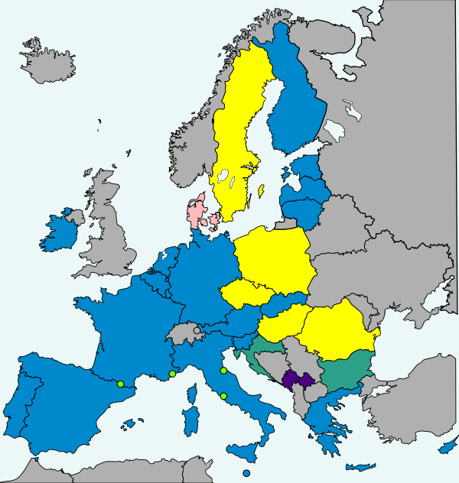
EURO PROMOTERS
Mars
██ 19 država članica eurozone.
██ 2 članice u tečajnom mehanizmu ERM II bez izuzeća (Bugarska i Hrvatska).
██ 1 članica tečajnog mehanizma ERM II s izuzećem (Danska).
██ 5 država izvan tečajnog mehanizma koje su obvezne pristupiti eurozoni čim zadovolje uvjete konvergencije (Češka, Mađarska, Poljska, Rumunjska, i Švedska).
██ 4 države koje koriste euro monetarnim ugovorom (Andora, Monako, San Marino, i Vatikan).
██ 2 države koje unilateralno koriste euro (Kosovo i Crna Gora).
Saturn
Saturn is a gas giant and has rings
Jupiter
Jupiter is the biggest planet

Slide 6
EURO KOVANICE

Slide 7
Osam različitih apoena: 1, 2, 5, 10, 20 i 50 c, te 1 i 2 €
Svaki apoen ima jedinstveno, zajedničko naličje
Dizajn kovanica 1, 2 i 5 c prikazuje Europu u odnosu na svijet
Kovanice simboliziraju jedinstvo EU

Slide 8
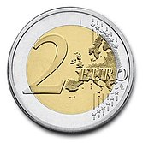
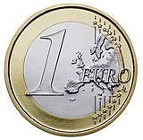
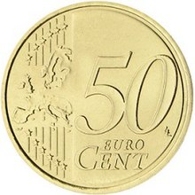
KOVANICE

Slide 9
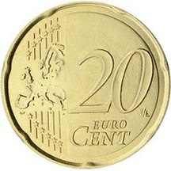
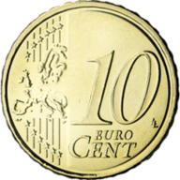
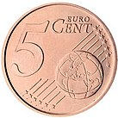
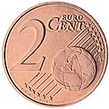
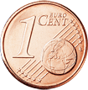
KOVANICE
Jupiter

Slide 10
EURO NOVČANICE

Slide 11
O NOVČANICAMA:
Novčanice eura, valute eurozone i EU institucija
U opticaju su od izdavanja prve serije – 2002.
Izdaju ih nacionalne središnje banke Eurosustava ili Europska središnja banka
Vrijednost novčanica kreće se od 5 do 500 eura
Svaka ima prepoznatljivu boju i veličinu
Tema europske arhitekture u raznim umjetničkim dobima

Slide 12
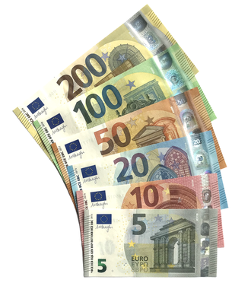
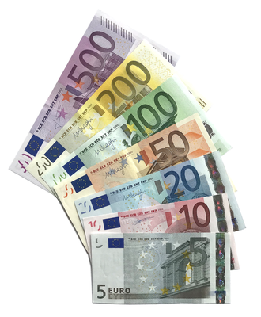
Prva serija (2002.-2013.)
Druga serija (od 2013.)

Slide 13
23,353 milijuna novčanica
U optjecaju od siječnja 2020.

Slide 14
EUROPSKA SREDIŠNJA BANKA

Slide 15
ESB
Središnja je banka eurozone
Podređena europskom zakonu
Sjedište: Ostend, Frankfurt, Njemačka
Ustanovljena: 1. lipnja 1998.
Predsjednik: Christine Lagarde
Primarni cilj ESB-a je održati stabilnost cijena u eurozone
Osnovne zadaće: određivanje i provođenje monetarne politike na području eurozone, vođenje deviznih financijskih operacija
Informativni video: https://www.youtube.com/watch?v=TAlcFwGIQBg

Slide 16
ŠTO SU PREDNOSTI EURA?
Lakoću uspoređivanja cijena među zemljama, čime se potiče tržišno natjecanje među poduzećima u korist potrošača
Stabilnost cijena
Poboljšanu gospodarsku stabilnost i rast
Zahvaljujući euru poduzeća mogu lakše, jeftinije i sigurnije kupovati i prodavati u cijelom europodručju i trgovati s ostatkom svijeta
Bolje integrirana i stoga učinkovitija financijska tržišta
Veći utjecaj na svjetsko gospodarstvo
Opipljiv simbol europskog identiteta.

Slide 17
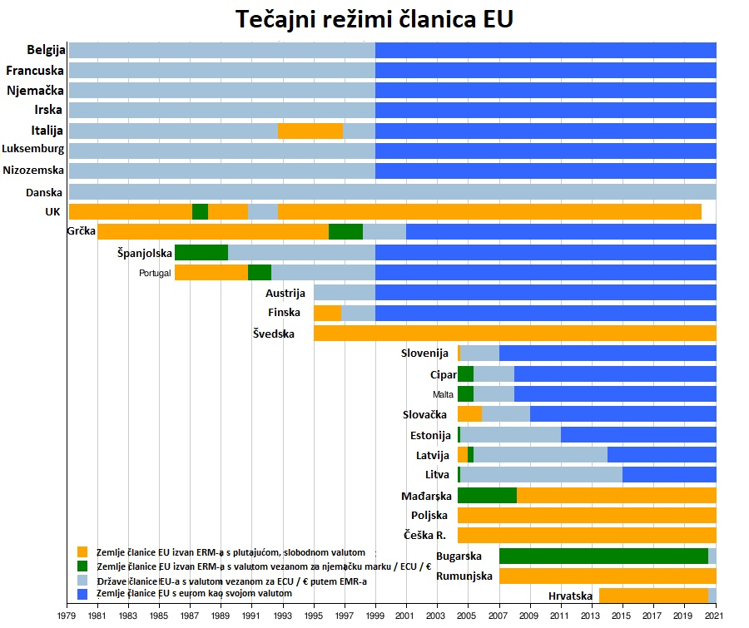
TOP CURRENCIES

Slide 18
HRVATSKA I EURO
1. siječnja 2023. – ciljani datum uvođenja eura
Nacionalne strane eura:
2 € - geografska karta Hrvatske
natpis oboda kovanice odabran je stih „O LIJEPA O DRAGA O SLATKA SLOBODO”
1 € - dizajn kune
10, 20 i 50 c - dizajn Nikole Tesle
1, 2 i 5 c - dizajn glagoljice

Slide 19
PREDNOSTI I NEDOSTACI UVOĐENJA EURA
Prednosti:
Nedostaci:
Ukidanje valutnog rizika
Smanjenje kamatnih stopa
Lakše uspoređivanje cijena
Nestat će neizvjesnost kretanja tečaja
Pristup sredstvima Europskog mehanizma za stabilnost
Gubitak nacionalnog identiteta
Gubitak samostalne monetarne politike
Inflacija
Prekomjernog priljeva kapitala
Makroekonomskih neravnoteža

Slide 20
Izvori
https://hr.wikipedia.org/wiki/Hrvatska_i_euro#Odabir_nacionalne_strane_hrvatskih_kovanica_eura
https://hr.wikipedia.org/wiki/Eurozona
https://hr.wikipedia.org/wiki/Euro_nov%C4%8Danice
https://hr.wikipedia.org/wiki/Kovanice_eura
https://european-union.europa.eu/institutions-law-budget/euro/benefits_hr
https://hr.wikipedia.org/wiki/Europska_sredi%C5%A1nja_banka
https://www.novilist.hr/novosti/gospodarstvo/uvodenje-eura/
file:///C:/Users/janja/Downloads/5181593_radan_danijela.pdf

